Slide 1
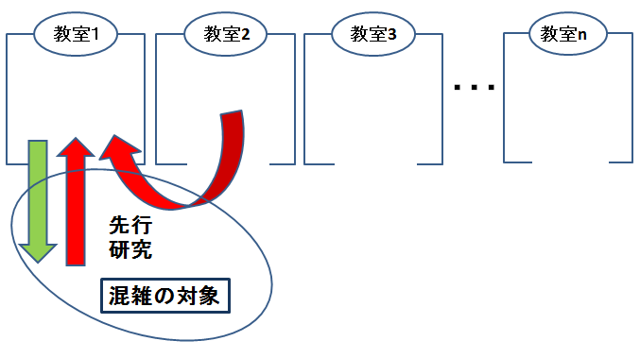
指定した時間以内

Slide 2
